Slide 1
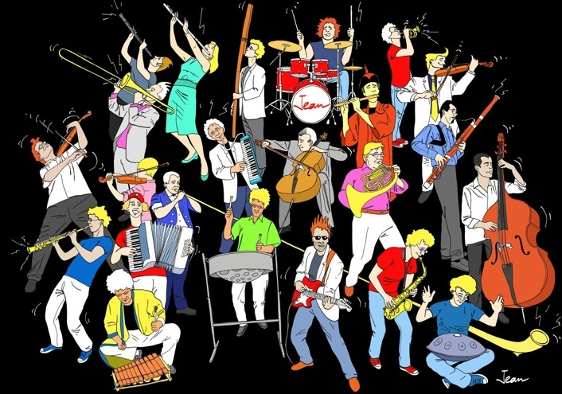

les magiciens du rêve

